Slide 1
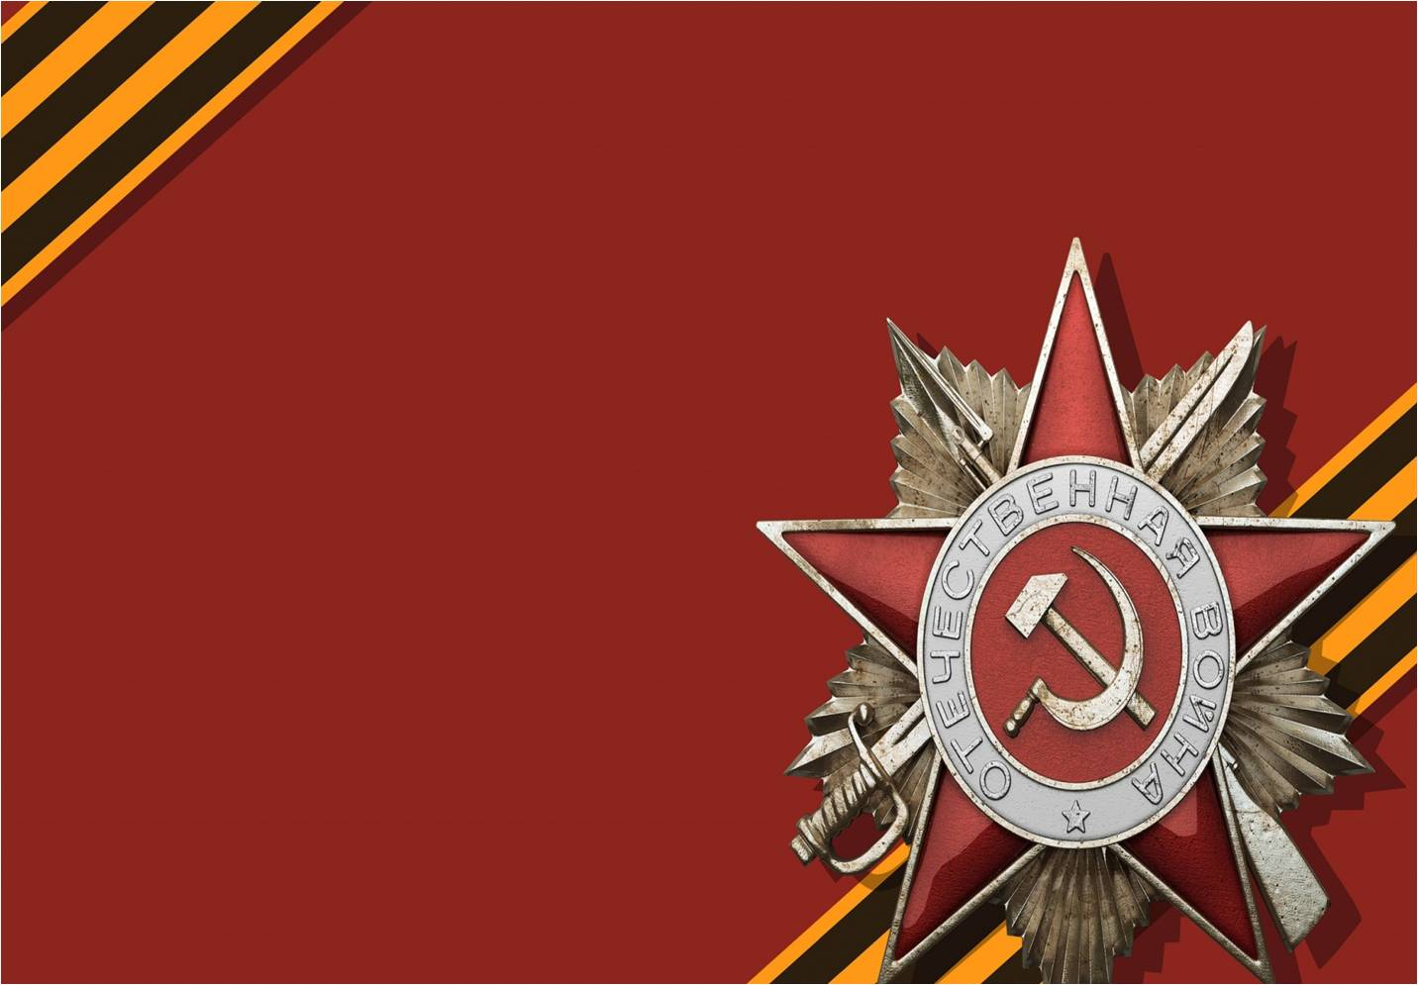
«По следам войны.
Герои Сибири»

Slide 3
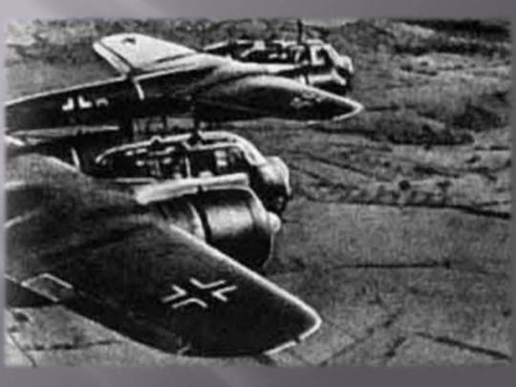
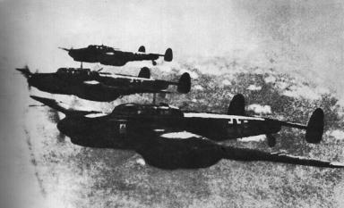
На рассвете 22 июня 1941 года, на мирные, ещё спящие города и села нашей Родины, с аэродромов поднялись в воздух немецкие самолеты с бомбами.

Slide 4
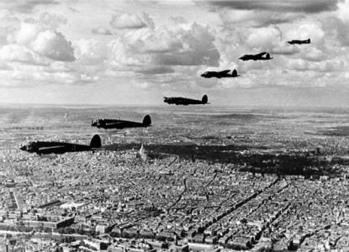
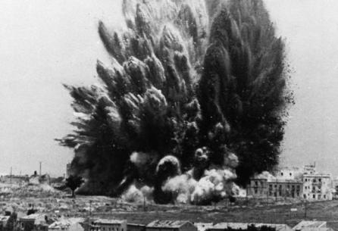
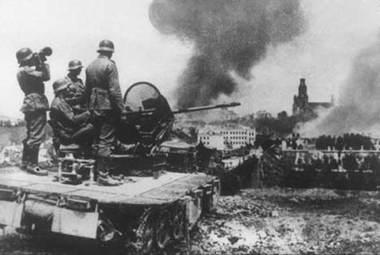
Немецко-фашистская Германия вероломно, без объявления войны, напала на нашу страну.

Slide 7
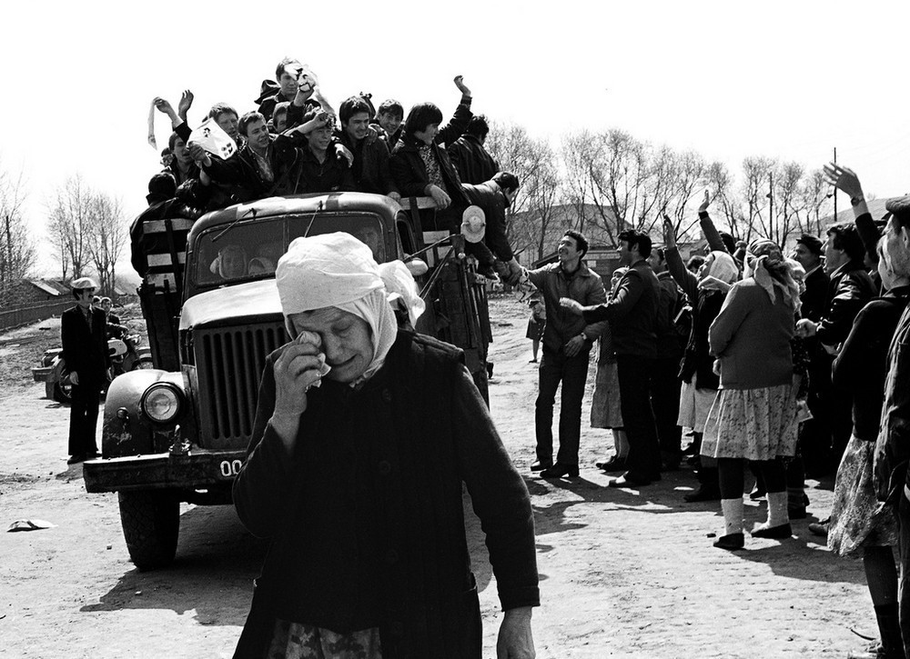
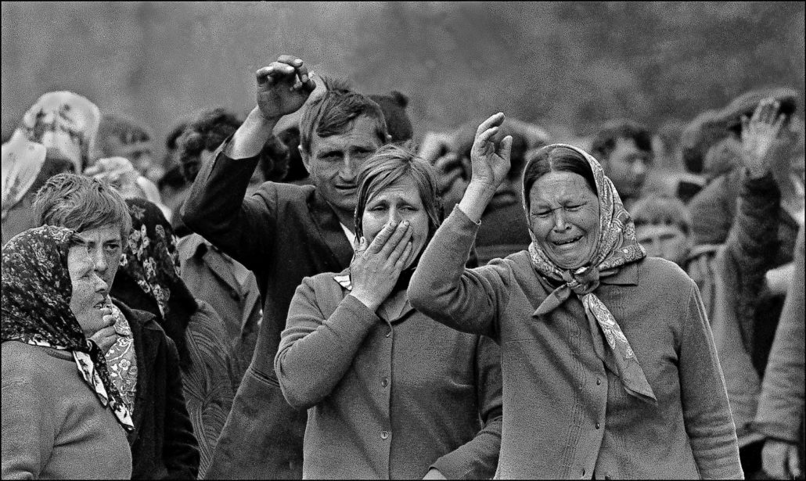
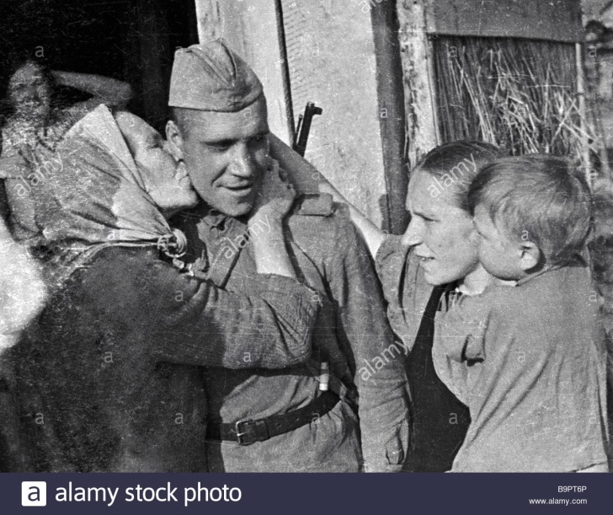

Slide 8
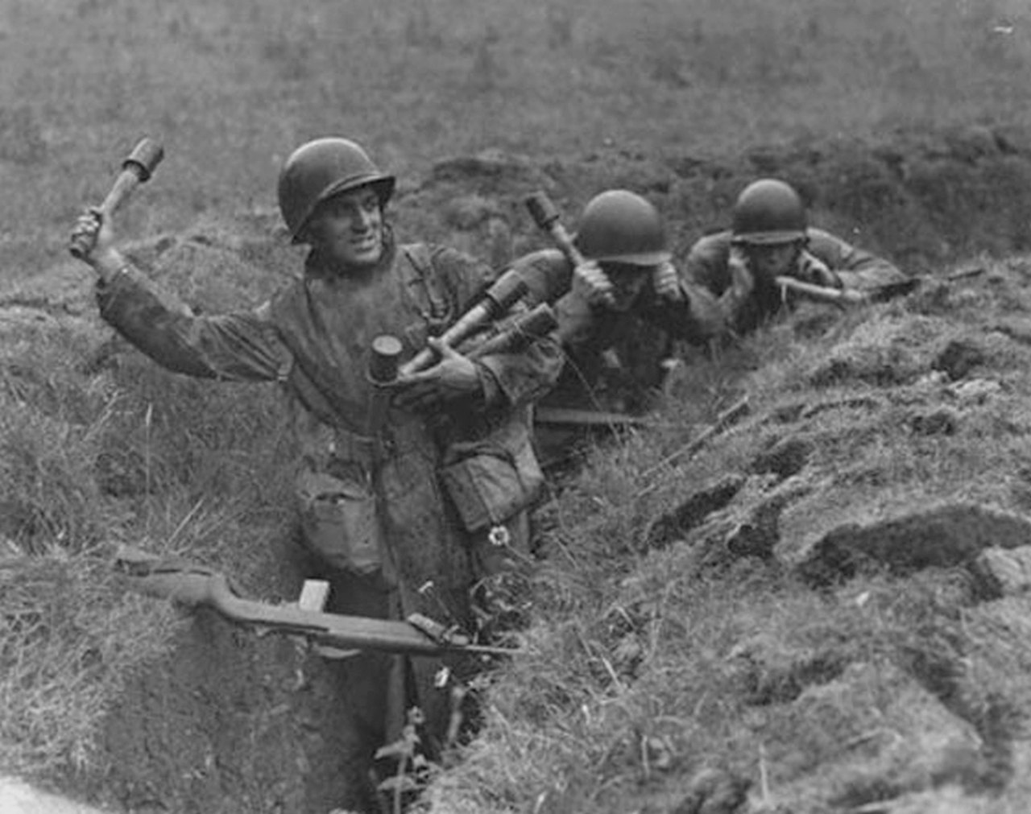
На войне сражались не только мужчины. Но и женщины.

Slide 9
Петр Иванович Ефимов Советский лётчик-ас
Советский лётчик-ас истребительной авиации во время Великой Отечественной войны, Герой Советского Союза. Гвардии капитан.
Родился: 25 июня 1920 г., Александровский район
Умер: 22 сентября 1974 г. (54 года), Москва, СССР

Slide 11
Михаил Гаврилович Хорьков
Михаил Гаврилович Хорьков
Сапёр 388-го сапёрного батальона 667-го стрелкового полка 218-й стрелковой дивизии 47-й армии Воронежского фронта, красноармеец. Герой Советского Союза.
Родился: 1919 г., Кемеровская область
Умер: 15 августа 1964 г. (45 лет), Кемеровская область

Slide 13
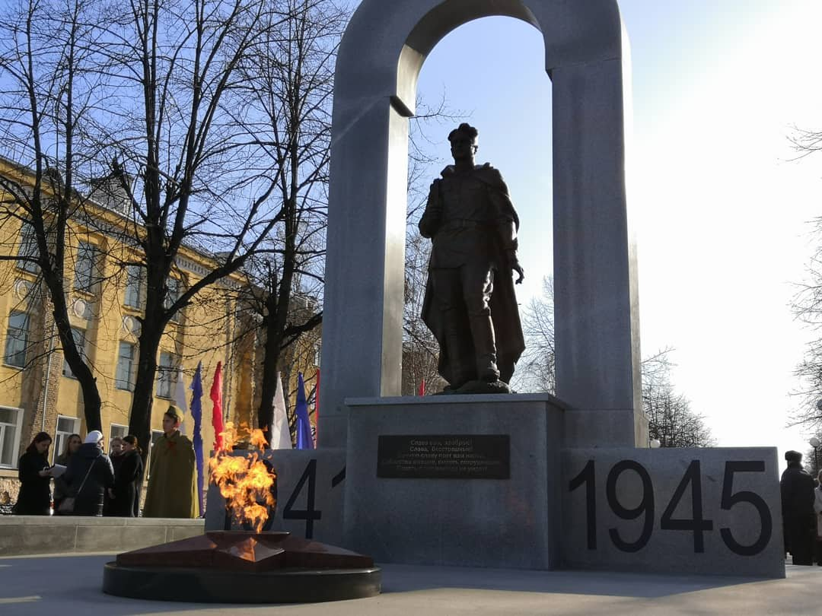
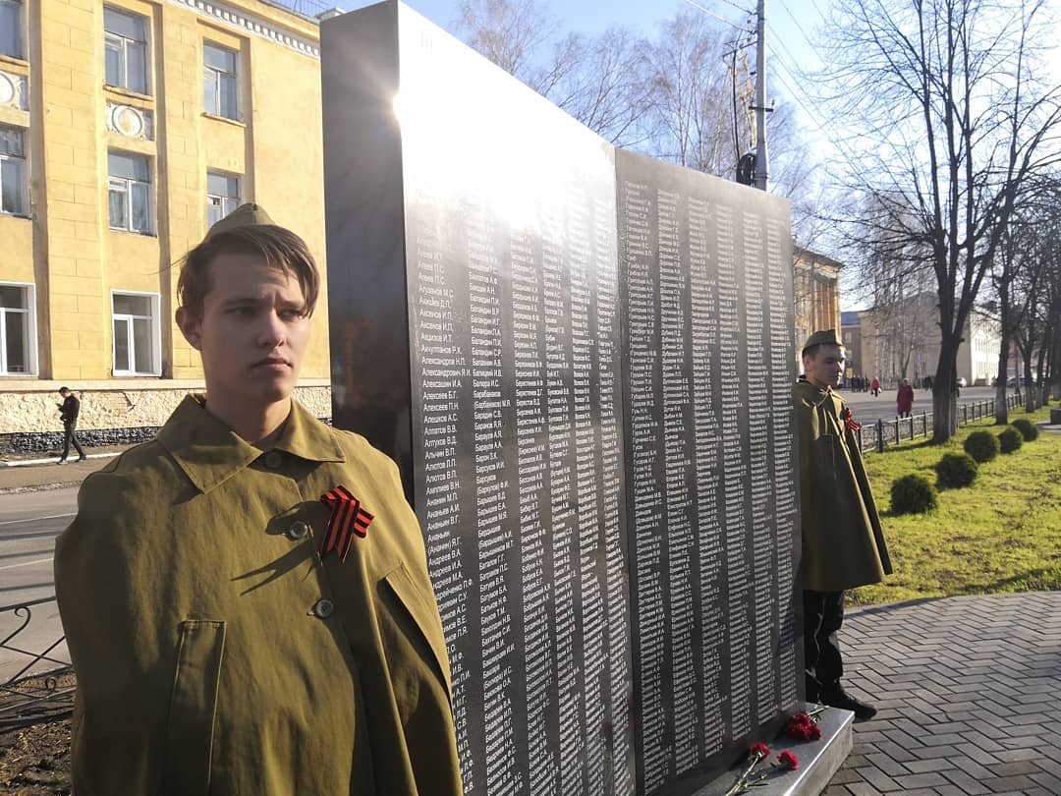
Аллея славы в г.Осинники

Slide 16
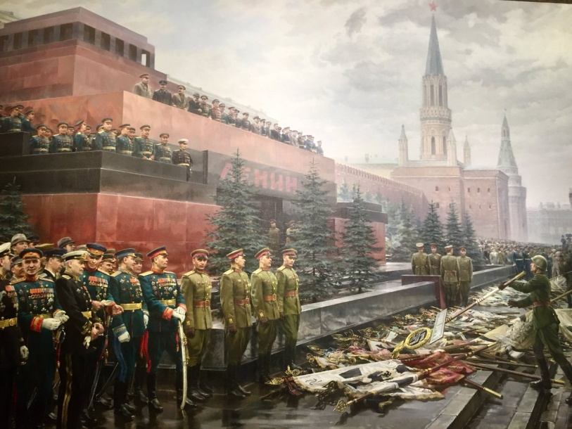
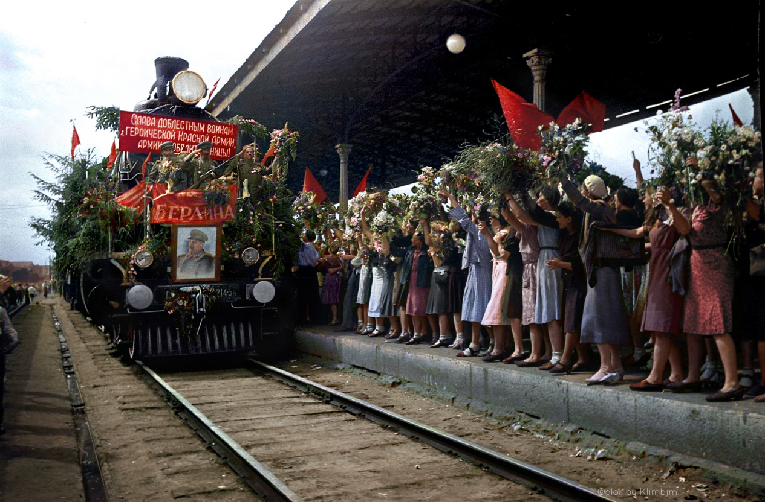
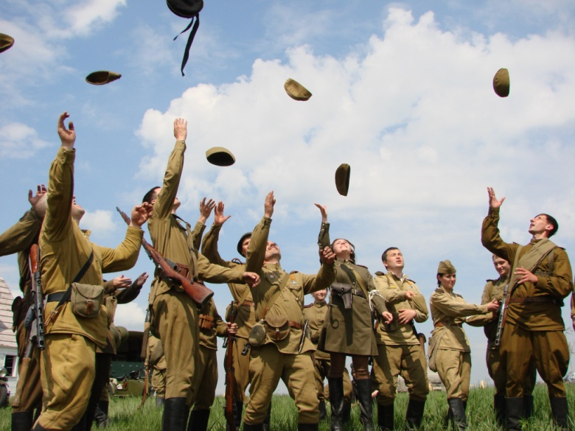

Slide 18
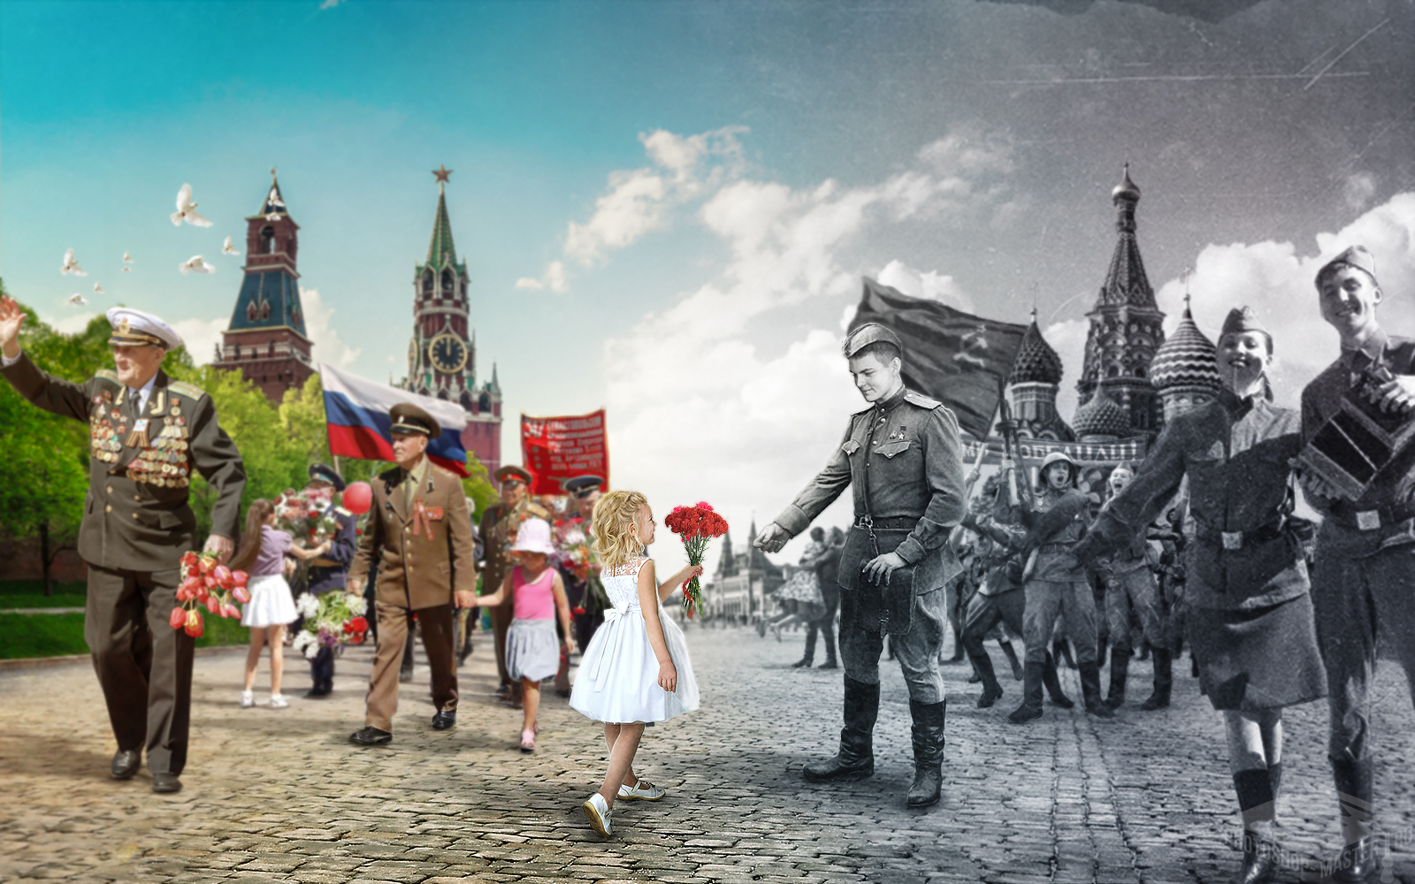
СПАСИБО ГЕРОЯМ,СПАСИБО СОЛДАТАМ,
Что МИР подарили, тогда - в сорок пятом !!!

